Slide 1
C# WinformApp
Windows Presentation Foundation

Slide 2
MVVM 목차
MahApps.Metro
MVVM Basic
MVVM Caliburn.Micro
MVVM Caliburn.Micro!!

Slide 3

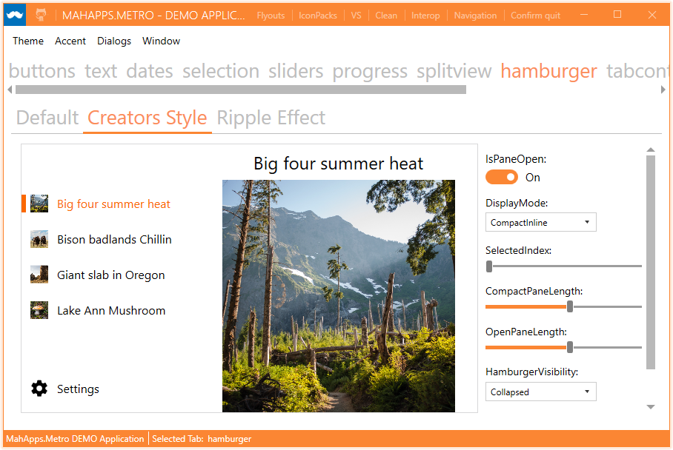
MahApps.Metro
개요
With minimal effort(최소한의 작업으로) WPF에 Metro UI / Modern UI 로 변경할 수 있는 컴포넌트
WPF로 Metro UI를 윈폼보다 훨씬 미려하게 디자인할 수 있음
https://mahapps.com/

Slide 4
MahApps.Metro
시작
프로젝트 생성 후
NuGet 패키지 관리에서 ‘MahApps’로 검색 후 ‘MahApps.Metro’ 선택 설치
또는 Package Manager 콘솔에서
PM> Install-Package MahApps.Metro -Pre
‘****' 프로젝트에 'MahApps.Metro.2.1.1' 패키지가 이미 있습니다.
경과 시간: 00:00:00.2565298

Slide 5
MahApps.Metro
계속
App.xaml
Application.Resources 내 추가
내용 이해 필요없음 복사/붙여넣기 할 것
<Application.Resources>
<ResourceDictionary>
<ResourceDictionary.MergedDictionaries>
<!-- MahApps.Metro resource dictionaries. Make sure that all file names are Case Sensitive! -->
<ResourceDictionary Source="pack://application:,,,/MahApps.Metro;component/Styles/Controls.xaml" />
<ResourceDictionary Source="pack://application:,,,/MahApps.Metro;component/Styles/Fonts.xaml" />
<!-- Theme setting -->
<ResourceDictionary Source="pack://application:,,,/MahApps.Metro;component/Styles/Themes/Light.Blue.xaml" />
</ResourceDictionary.MergedDictionaries>
</ResourceDictionary>
</Application.Resources>

Slide 6
MahApps.Metro
계속
MetroWindow 사용하기
MainWindow.xaml 오픈 – 네임스페이스 추가
MainWindow.xaml.cs 수정
<mah:MetroWindow x:Class="SensorMonitoringWpfApp.MainWindow"
xmlns="http://schemas.microsoft.com/winfx/2006/xaml/presentation"
xmlns:x="http://schemas.microsoft.com/winfx/2006/xaml"
xmlns:d="http://schemas.microsoft.com/expression/blend/2008"
xmlns:mc="http://schemas.openxmlformats.org/markup-compatibility/2006"
xmlns:mah="http://metro.mahapps.com/winfx/xaml/controls"
xmlns:local="clr-namespace:SensorMonitoringWpfApp"
mc:Ignorable="d"
Title="MainWindow" Height="450" Width="800">
using MahApps.Metro.Controls;
namespace SensorMonitoringWpfApp
{
/// <summary>
/// MainWindow.xaml에 대한 상호 작용 논리
/// </summary>
public partial class MainWindow : MetroWindow

Slide 7
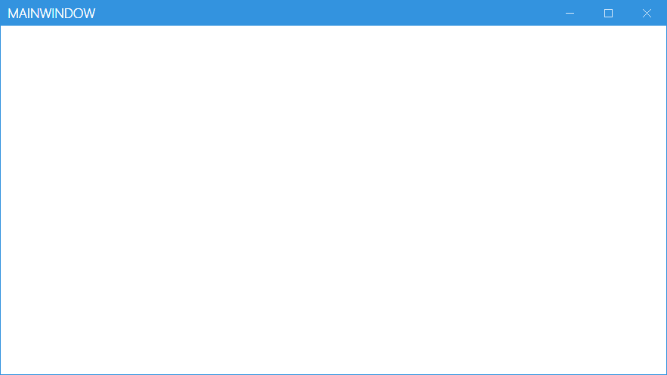
MahApps.Metro
계속
실행 결과

Slide 8
MahApps.Metro
계속
메트로윈도우 확장
https://mahapps.com/docs/guides/quick-start 로 확인해 볼 것
<mah:MetroWindow x:Class="SensorMonitoringWpfApp.MainWindow"
…
mc:Ignorable="d"
Title="MainWindow" Height="450" Width="800“
ShowTitleBar="False" ResizeMode="NoResize">

Slide 9
MVVM Basic
기본
사용자 인터페이스 개발하기
상호작용 디자인
시각적 디자인
데이터 연동
연결
다중 스레딩
보안
국제화
유효성 검사
단위 테스트
등등

Slide 10
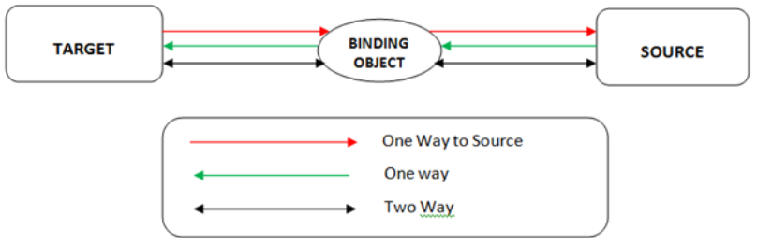
MVVM Basic
DataBinding 다이어그램
Binding Mode 개념

Slide 11
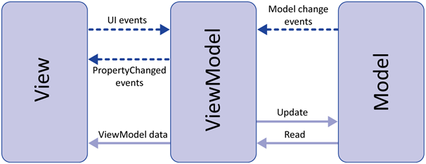
MVVM Basic
MVVM 개념
2005년 Microsoft John Gossman의 블로그에 기술 자료를 공개적으로 집필하면서 시작
디자이너가 작업한 인터페이스(View), Database와 통신 담당(Model), 이 둘 사이에서 View와는 Binding이나 Command로 연결하고 Model과는 데이터를 주고받는 역할을 하는 연결자(ViewModel)를 통한 역할 분담

Slide 12
MVVM Basic
Tutorial 1
WpfMvvmApp 프로젝트 생성
Models 폴더 생성 → Person 클래스 생성
public string FirstName { get; set; }
public string LastName { get; set; }
private string email;
public string Email {
get => email;
set {
if (Commons.IsValidEmail(value))
throw new Exception("Invalid email");
else
email = value;
}
}
private DateTime date;
public DateTime Date {
get => date;
set {
var result = Commons.CalcAge(value);
if (result > 135 || result < 0)
throw new Exception("Invalid date");
else
date = value;
}
}

Slide 13
MVVM Basic
Tutorial 1
Person 클래스
public string Zodiac { get { return Commons.CalcZodiac(date); } }
public string ChnZodiac { get { return Commons.CalcChnZodiac(date); } }
public bool IsBirthday {
get {
return DateTime.Now.Year == Date.Year &&
DateTime.Now.Month == Date.Month &&
DateTime.Now.Day == Date.Day;
}
}
public bool IsAdult {
get {
return Commons.CalcAge(date) > 18;
}
}
public Person(string firstName, string lastName, string email, DateTime date) {
FirstName = firstName;
LastName = lastName;
Email = email;
Date = date;
}

Slide 14
MVVM Basic
Tutorial 1
Commons 클래스
public static bool IsValidEmail(string email) {
return Regex.IsMatch(email, @"[a-zA-Z0-9!#$%&'*+/=?^_`{|}~-]+(?:\.[a-zA-Z0-9!#$%&'*+/=?^_`{|}~-]+)*@(?:[a-zA-Z0-9](?:[a-zA-Z0-9-]*[a-zA-Z0-9])?\.)+[a-zA-Z0-9](?:[a-zA-Z0-9-]*[a-zA-Z0-9])?");
// or
/*string[] parts = email.Split('@');
if (parts.Length != 2) return false;
return !(parts[1].Split('.').Length < 2); */
}
internal static int CalcAge(DateTime value) {
int middle;
if (DateTime.Now.Month < value.Month || DateTime.Now.Month == value.Month &&
DateTime.Now.Day < value.Day)
middle = DateTime.Now.Year - value.Year - 1;
else
middle = DateTime.Now.Year - value.Year;
return middle;
}

Slide 15
MVVM Basic
Tutorial 1
Commons 클래스
internal static string CalcZodiac(DateTime date) {
string result;
if (date.Month <= 1 && date.Day <= 20)
result = "염소자리";
else if (date.Month <= 2 && date.Day <= 18)
result = "물병자리";
else if (date.Month <= 3 && date.Day <= 20)
result = "물고기자리";
else if (date.Month <= 4 && date.Day <= 20)
result = "양자리";
else if (date.Month <= 5 && date.Day <= 20)
result = "황소자리";
else if (date.Month <= 6 && date.Day <= 21)
result = "쌍둥이자리";
else if (date.Month <= 7 && date.Day <= 22)
result = "게자리";
else if (date.Month <= 8 && date.Day <= 22)
result = "사자자리";
else if (date.Month <= 9 && date.Day <= 22)
result = "처녀자리";
else if (date.Month <= 10 && date.Day <= 23)
result = "천칭자리";
else if (date.Month <= 11 && date.Day <= 22)
result = "전갈자리";
else
result = "사수자리";
return result;
}

Slide 16
MVVM Basic
Tutorial 1
Commons 클래스
internal static string CalcChnZodiac(DateTime date) {
int remainder = date.Year % 12;
switch (remainder) {
case 4:
return "쥐띠";
case 5:
return "소띠";
case 6:
return "호랑이띠";
case 7:
return "토끼띠";
case 8:
return "용띠";
case 9:
return "뱀띠";
case 10:
return "말띠";
case 11:
return "양띠";
case 0:
return "원숭이띠";
case 1:
return "닭띠";
case 2:
return "개띠";
case 3:
return "돼지띠";
default:
return "잡띠";
}
}

Slide 17
MVVM Basic
Tutorial 1
RelayCommand 클래스 – MVVM 핵심
public class RelayCommand<T> : Icommand {
private readonly Action<T> execute;
private readonly Predicate<T> canExecute;
public event EventHandler CanExecuteChanged {
add => CommandManager.RequerySuggested += value;
remove => CommandManager.RequerySuggested -= value;
}
public RelayCommand(Action<T> execute) : this(execute, null) { }
public RelayCommand(Action<T> execute, Predicate<T> canExecute = null) {
this.execute = execute ?? throw new ArgumentNullException(nameof(execute));
this.canExecute = canExecute;
}
public bool CanExecute(object parameter) => canExecute?.Invoke((T)parameter) ?? true;
public void Execute(object parameter) => execute((T)parameter);
}

Slide 18
MVVM Basic
Tutorial 1
ViewModels 폴더 생성 → ViewModelBase 클래스 생성
public class ViewModelBase : INotifyPropertyChanged {
public event PropertyChangedEventHandler PropertyChanged;
public void RaisePropertyChanged(string propertyName) {
if (PropertyChanged != null) {
PropertyChanged(this, new PropertyChangedEventArgs(propertyName));
}
}
}

Slide 19
MVVM Basic
Tutorial 1
ViewModels 폴더 생성 → MainWindowViewModel 클래스 생성
private string inFirstName;
private string inLastName;
private string inEmail;
private DateTime? inDate;
private string outFirstName;
private string outLastName;
private string outEmail;
private string outDate;
private string outAdult;
private string outBirthday;
private string outZodiac;
private string outChnZodiac;

Slide 20
MVVM Basic
Tutorial 1
MainWindowViewModel 클래스 → 아래 속성이후 전부 작업할 것
public string InFirstName {
get => inFirstName;
set {
inFirstName = value;
RaisePropertyChanged("InFirstName");
}
}
public string InLastName {
get => inLastName;
set {
inLastName = value;
RaisePropertyChanged("InLastName");
}
}
public string InEmail {
get => inEmail;
set {
inEmail = value;
RaisePropertyChanged("InEmail");
}
}

Slide 21
MVVM Basic
Tutorial 1
MainWindowViewModel 클래스
private ICommand proceedCommand;
public ICommand ProceedCommand => proceedCommand ?? (proceedCommand = new RelayCommand<object>(
o => Proceed(), o => !string.IsNullOrEmpty(inEmail) &&
!string.IsNullOrEmpty(inDate.ToString()) &&
!string.IsNullOrEmpty(inFirstName) &&
!string.IsNullOrEmpty(inLastName) ));
public async void Proceed() {
try {
DateTime date = inDate ?? DateTime.Now;
Person person = new Person(inFirstName, inLastName, inEmail, date);
await Task.Run(() => OutFirstName = person.FirstName);
await Task.Run(() => OutLastName = person.LastName);
await Task.Run(() => OutEmail = person.Email);
await Task.Run(() => OutDate = person.Date.ToShortDateString());
await Task.Run(() => OutBirthday = $"{person.IsBirthday}");
await Task.Run(() => OutAdult = $"{person.IsAdult}");
await Task.Run(() => OutZodiac = person.Zodiac);
await Task.Run(() => OutChnZodiac = person.ChnZodiac);
} catch (Exception ex) {
MessageBox.Show($"Error : {ex.Message}");
}
}

Slide 22
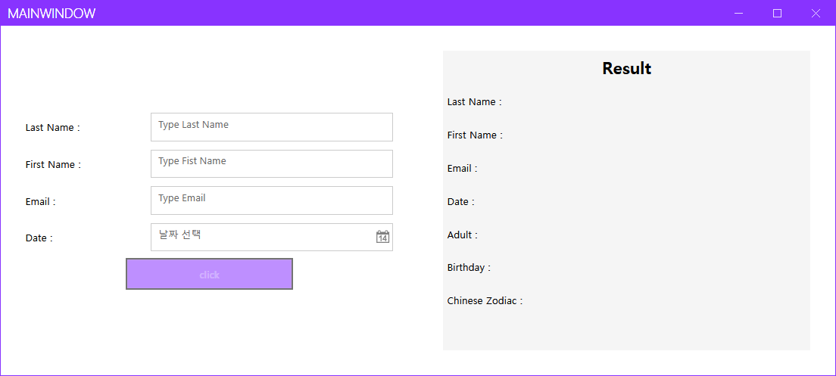
MVVM Basic
Tutorial 1
Views 폴더 생성 → MainWindow.xaml 이동
디자인

Slide 23
MVVM Basic
Tutorial 1
xaml 코딩
<TextBox Grid.Row="0" Grid.Column="1" FontSize="16" Margin="5" Text="{Binding InLastName}" />
<TextBox Grid.Row="1" Grid.Column="1" FontSize="16" Margin="5" Text="{Binding InFirstName}" />
<TextBox Grid.Row="2" Grid.Column="1" FontSize="16" Margin="5" Text="{Binding InEmail}" />
<DatePicker Grid.Row="3" Grid.Column="1" FontSize="16" Margin="5" SelectedDate="{Binding InDate, Mode=TwoWay, UpdateSourceTrigger=PropertyChanged}" />
<Button Content="Proceed" Grid.Row="4" Grid.Column="0" Grid.ColumnSpan="2" Width="150" Command="{Binding ProceedCommand}" />
…
<TextBlock Text="{Binding OutLastName}" Grid.Row="1" Grid.Column="1" FontSize="16" />
<TextBlock Text="{Binding OutFirstName}" Grid.Row="2" Grid.Column="1" FontSize="16" />
<TextBlock Text="{Binding OutEmail}" Grid.Row="3" Grid.Column="1" FontSize="16" />
<TextBlock Text="{Binding OutDate}" Grid.Row="4" Grid.Column="1" FontSize="16" />
<TextBlock Text="{Binding OutAdult}" Grid.Row="5" Grid.Column="1" FontSize="16" />
<TextBlock Text="{Binding OutBirthday}" Grid.Row="6" Grid.Column="1" FontSize="16" />
<TextBlock Text="{Binding OutZodiac}" Grid.Row="7" Grid.Column="1" FontSize="16" />
<TextBlock Text="{Binding OutChnZodiac}" Grid.Row="8" Grid.Column="1" FontSize="16" />

Slide 24
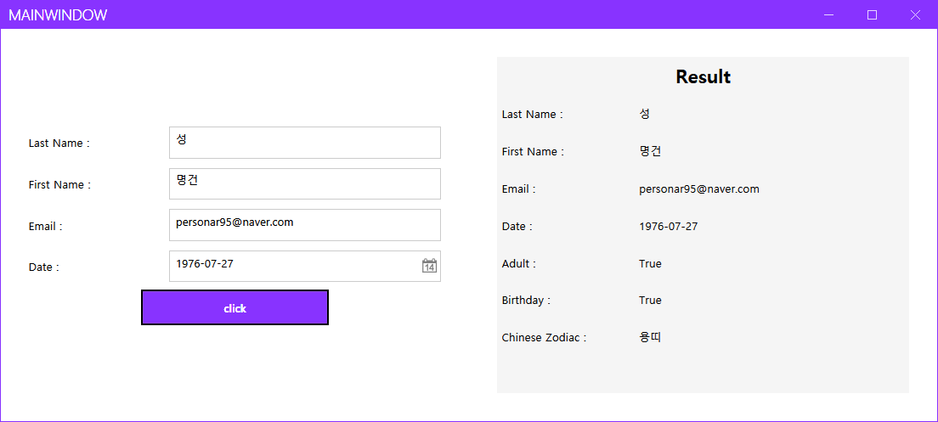
MVVM Basic
Tutorial 1
실행 결과

Slide 25

MVVM Caliburn.Micro
Xaml MVVM Framework (개발자 자체 개발 외)
리스트
MVVM Light Toolkit
Prism Library
Caliburn.Micro
장점
WPF, UWP, Xamarin 모두 지원
MVVM Light Toolkit
Laurent Bugnion 개발, MIT 라이선스
MVVM의 꼭 필요한 기능만 담고 있어서 Light 강조
IoC(Inversion of Control: 제어 역전), DI(Dependency Injection) 사용 가능
오랫동안 업데이트 되지 않고 방치됨, C#은 발전했으나 MVVM Light는 그래도 낡은 코딩스타일, 메모리 누수 버그 존재

Slide 26


MVVM Caliburn.Micro
Prism Library
.NET Foundation 하에서 관리되는 프로젝트
Enterprise 환경을 염두하고 개발되어 기능은 매우 풍부함
대신, 다른 프레임워크에 비해 상당히 크고 무거움
버전업되면서 많이 바뀌어 힘들게 배워도 버전업이 되면 새로 배워야 함, 새로 전부 재작성
Caliburn.Micro
Caliburn 에서 이어진 프로젝트
MV* 프레임워크
지속적인 관리와 MVVM Light 만큼 가벼움
극도의 편리함 → 디버깅이 힘듦
결론
중소형 프로젝트 = Caliburn.Micro
대형 프로젝트 = Prism Library

Slide 27
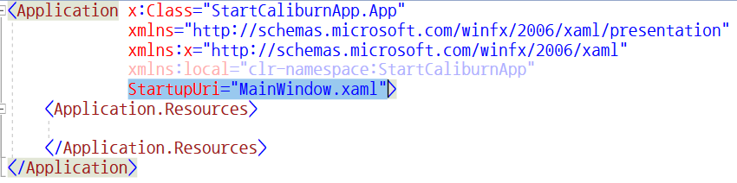
MVVM Caliburn.Micro
Tutorial 2
프로젝트 시작 후 NuGet 패키지 ‘Caliburn.Micro’ 설치
폴더 Models, ViewModels, Views 생성
App.xaml 오픈 후 StartupUri 삭제
App.xaml.cs 수정
public partial class App : Application
{
public App()
{
InitializeComponent();
}
}

Slide 28
MVVM Caliburn.Micro
Tutorial 2
Bootstrapper 클래스 생성
public class Bootstrapper : BootstrapperBase
{
public Bootstrapper()
{
Initialize();
}
protected override void OnStartup(object sender, StartupEventArgs e)
{
// base.OnStartup(sender, e);
DisplayRootViewFor<ShellViewModel>();
}
}

Slide 29
MVVM Caliburn.Micro
Tutorial 2
ViewModels 폴더에 ShellViewModel 클래스 추가
프로퍼티 변경 공지와 자동 UI 스레드 마샬링 동작
public class ShellViewModel : PropertyChangedBase { // Screen {
string name;
public string Name {
get => name;
set
{
name = value;
NotifyOfPropertyChange(() => Name);
NotifyOfPropertyChange(() => CanSayHello);
}
}
public bool CanSayHello {
get => !string.IsNullOrEmpty(Name);
}
public void SayHello() {
MessageBox.Show($"Hello {Name}");
}
}

Slide 30
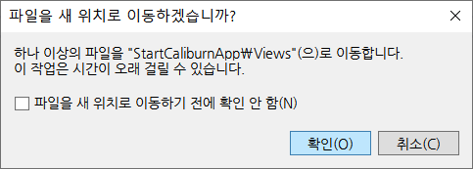
MVVM Caliburn.Micro
Tutorial 2
App.xaml 파일 추가 코딩
빌드(F6)로 local:Bootstrapper 오류 제거
MainWindow.xaml 파일 Views 폴더로 이동
<Application.Resources>
<ResourceDictionary>
<ResourceDictionary.MergedDictionaries>
<ResourceDictionary>
<local:Bootstrapper x:Key="bootstrapper" />
</ResourceDictionary>
</ResourceDictionary.MergedDictionaries>
</ResourceDictionary>
</Application.Resources>

Slide 31

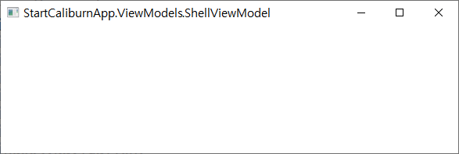
MVVM Caliburn.Micro
Tutorial 2
실행 결과
ShellView와 ShellViewModel 모델 연결 실패
ShellView.xaml (Window / User Control) 생성
실행

Slide 32
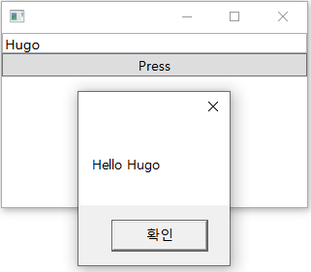
MVVM Caliburn.Micro
Tutorial 2
연결
<Window x:Class="StartCaliburnApp.Views.ShellView"
xmlns="http://schemas.microsoft.com/winfx/2006/xaml/presentation"
xmlns:x="http://schemas.microsoft.com/winfx/2006/xaml"
xmlns:mc="http://schemas.openxmlformats.org/markup-compatibility/2006"
xmlns:d="http://schemas.microsoft.com/expression/blend/2008"
xmlns:local="clr-namespace:StartCaliburnApp.Views"
mc:Ignorable="d" Width="300" Height="200">
<StackPanel>
<TextBox x:Name="Name"/>
<Button x:Name="SayHello" Content="Press" />
</StackPanel>
</Window>

Slide 33
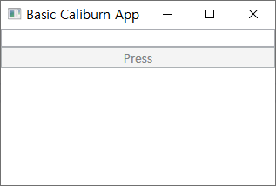
MVVM Caliburn.Micro
Tutorial 2
추가 수정
public class ShellViewModel : PropertyChangedBase, IHaveDisplayName
{
public string DisplayName { get; set; }
…
public ShellViewModel()
{
DisplayName = "Basic Caliburn App";
}

Slide 34
MVVM Caliburn.Micro
Tutorial 2
버튼 이벤트 – ButtonViewModel 클래스 생성
public class ButtonViewModel : Conductor<object> { // Conductor<IScreen>.Collection.OneActive
public void TestButton() {
MessageBox.Show("TestButton Clicked!");
}
public void TestButton0(object sender) {
if (!(sender is Button btn)) return;
MessageBox.Show($"TestButton0 : {btn.Content}");
}
public void HelloClicked1(MouseButtonEventArgs e) {
if (e.ChangedButton == MouseButton.Left)
MessageBox.Show($"HelloClicked1 : {e.ButtonState.ToString()}");
e.Handled = true;
}
public void HelloClicked2(object sender, MouseButtonEventArgs e) {
//var btn = sender as Button;
if (e.ChangedButton == MouseButton.Left && sender is Button btn)
MessageBox.Show($"HelloClicked2 : {btn.Name}, {e.ButtonState.ToString()}");
e.Handled = true;
}

Slide 35
MVVM Caliburn.Micro
Tutorial 2
버튼 이벤트 – ButtonViewModel 클래스 생성
public ICommand ButtonTest => new RelayCommand<object>(ButtonTestRun, o => o is Button);
private void ButtonTestRun(object obj)
{
if (!(obj is Button btn)) return;
MessageBox.Show($"ButtonTestClick : {btn.Name}, {btn.Content}");
}
public ICommand ButtonClick => new RelayCommand<object>(ButtonClickRun, o => o is Button);
private void ButtonClickRun(object obj)
{
if (!(obj is Button btn)) return;
MessageBox.Show($"ButtonClick : {btn.Content}");
}
}

Slide 36
MVVM Caliburn.Micro
Tutorial 2
RelayCommand 클래스
internal class RelayCommand<T> : Icommand {
readonly Action<T> _execute = null;
readonly Predicate<T> _canExecute = null;
public RelayCommand(Action<T> execute, Predicate<T> canExecute = null) {
_execute = execute ?? throw new ArgumentNullException(nameof(execute));
_canExecute = canExecute;
}
public bool CanExecute(object parameter) {
return _canExecute?.Invoke((T)parameter) ?? true;
}
public event EventHandler CanExecuteChanged {
add { CommandManager.RequerySuggested += value; }
remove { CommandManager.RequerySuggested -= value; }
}
public void Execute(object parameter) {
_execute((T)parameter);
}
}

Slide 37
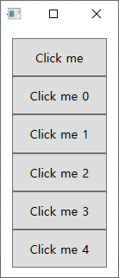
MVVM Caliburn.Micro
Tutorial 2
버튼 이벤트 – ButtonView.xaml
<StackPanel Orientation="Vertical" VerticalAlignment="Center" Width="100">
<Button Content="Click me" Height="40" x:Name="TestButton" />
<Button Content="Click me 0" Height="40"
cal:Message.Attach="[Event Click] = [Action TestButton0($source)]" />
<Button Content="Click me 1" Height="40"
cal:Message.Attach="[Event PreviewMouseUp] = [Action HelloClicked1($eventArgs)]" />
<Button Content="Click me 2" Height="40" x:Name="TestButton2"
cal:Message.Attach="[Event PreviewMouseUp] = [Action HelloClicked2($source, $eventArgs)]" />
<Button Content="Click me 3" Height="40" x:Name="TestButton3"
Command="{Binding ButtonTest}"
CommandParameter="{Binding RelativeSource={RelativeSource Self}}" />
<Button Content="Click me 4" Height="40">
<i:Interaction.Triggers>
<i:EventTrigger EventName="Click">
<i:InvokeCommandAction Command="{Binding ButtonClick}"
CommandParameter="{Binding RelativeSource={RelativeSource AncestorType={x:Type Button}}}" />
</i:EventTrigger>
</i:Interaction.Triggers>
</Button>
</StackPanel>

Slide 38
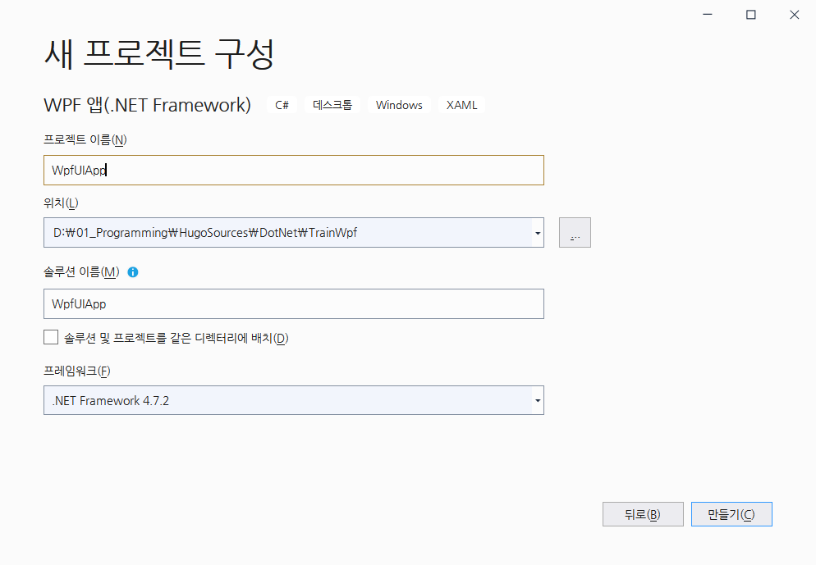
MVVM Caliburn.Micro
Tutorial 3
프로젝트 시작

Slide 39
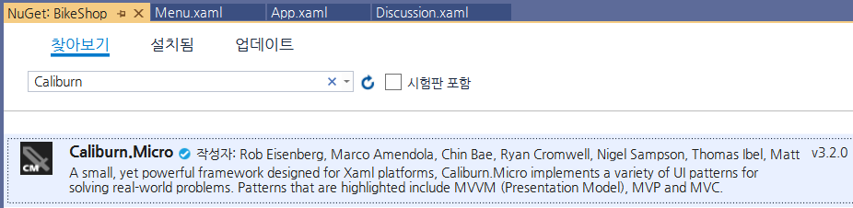
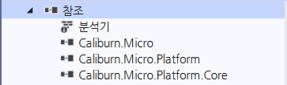
MVVM Caliburn.Micro
Tutorial 3
Caliburn.Micro 추가
참조 > NuGet 패키지 관리 클릭
Caliburn 검색 후 Caliburn.Micro 설치 (현재 버전 3.2.0)
설치 상황 확인

Slide 40
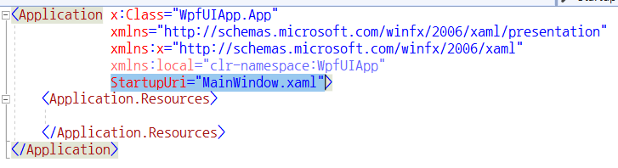
MVVM Caliburn.Micro
Tutorial 3
App.xaml 오픈
StartUri 확인
StartUri 속성 제거 및 솔루션 탐색기에서 MainWindow.xaml 삭제
Application.Resources 아래 추가 코딩
아직 Bootstrapper 클래스 없음
<Application.Resources>
<ResourceDictionary>
<ResourceDictionary.MergedDictionaries>
<ResourceDictionary>
<local:Bootstrapper x:Key="Bootstrapper" />
</ResourceDictionary>
</ResourceDictionary.MergedDictionaries>
</ResourceDictionary>
</Application.Resources>

Slide 41
MVVM Caliburn.Micro
Tutorial 3
Bootstrapper (손잡이) 클래스 추가
public 추가 및 BootstrapperBase 클래스 상속
생성자 추가
코드에서 Alt + Enter로 팝업 > 재정의 생성... 클릭
모두 선택 취소 후 OnStartUp 클릭 후 확인
기본 코드 삭제 후 수정
public class Bootstrapper : BootstrapperBase {
public Bootstrapper() {
Initialize();
}
}
protected override void OnStartup(object sender, StartupEventArgs e) {
// base.OnStartup(sender, e);
DisplayRootViewFor<ShellViewModel>();
}

Slide 42
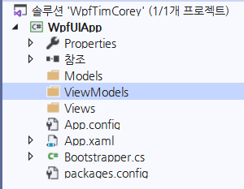
MVVM Caliburn.Micro
Tutorial 3
프로젝트 내 새 폴더 생성
Models, ViewModels, Views 폴더
Bootstrapper 클래스 내의 ShellViewModel 클래스 생성
ViewModels 폴더 컨텍스트 메뉴 > 추가 > 클래스, ShellViewModel 생성
View 폴더 컨텍스트 메뉴 > 추가 > 창(WPF), ShellView 생성
using Caliburn.Micro;
namespace WpfUIApp.ViewModels {
public class ShellViewModel : Screen {
}
}

Slide 43
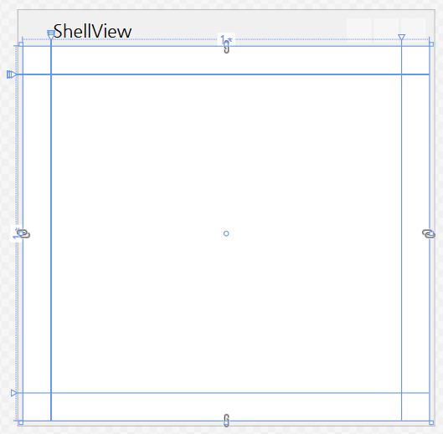
MVVM Caliburn.Micro
Tutorial 3
ShellView.xaml
xaml 디자인
<Grid>
<Grid.ColumnDefinitions>
<ColumnDefinition Width="20" />
<ColumnDefinition Width="auto" />
<ColumnDefinition Width="auto" />
<ColumnDefinition Width="auto" />
<ColumnDefinition Width="auto" />
<ColumnDefinition Width="*" />
<ColumnDefinition Width="20" />
</Grid.ColumnDefinitions>
<Grid.RowDefinitions>
<RowDefinition Height="20" />
<RowDefinition Height="auto" />
<RowDefinition Height="auto" />
<RowDefinition Height="auto" />
<RowDefinition Height="auto" />
<RowDefinition Height="auto" />
<RowDefinition Height="*" />
<RowDefinition Height="20" />
</Grid.RowDefinitions>
</Grid>

Slide 44
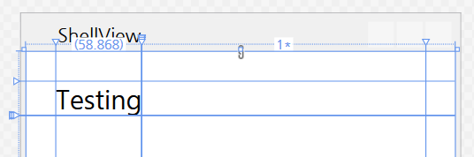
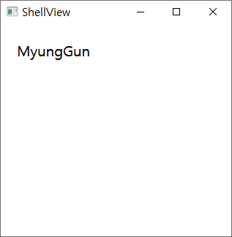
MVVM Caliburn.Micro
Tutorial 3
ShellView.xaml
xaml 디자인 확인
xaml 코드 변경
ShellViewModel 클래스 변경
실행 확인
ShellViewModel 클래스에 선언한 FirstName을 ShellView 에서 썼을 때 바로 연동되는 것을 확인
<TextBlock Grid.Row="1" Grid.Column="1" Text="Testing" />
<TextBlock x:Name="FirstName" Grid.Row="1" Grid.Column="1" />
public class ShellViewModel : Screen {
private string _firstName = "MyungGun";

Slide 45
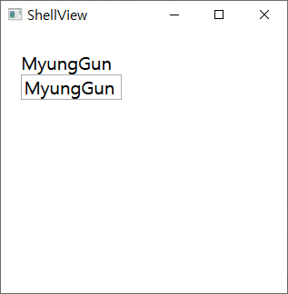
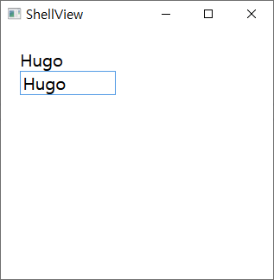
MVVM Caliburn.Micro
Tutorial 3
ShellView.xaml
xaml 디자인 수정
ShellViewModel 클래스
set 수정
<TextBlock Grid.Row="1" Grid.Column="1" Text="{Binding Path=FirstName, Mode=OneWay}"/>
<TextBox x:Name="FirstName" MinWidth="100" Grid.Row="2" Grid.Column="1" />
public string FirstName {
get { return _firstName; }
set {
_firstName = value;
NotifyOfPropertyChange(() => FirstName);
}
}

Slide 46
MVVM Caliburn.Micro
Tutorial 3
ShellViewModel 클래스
LastName, FullName 추가
FirstName set에 FullName NotifyOfPropertyChange 추가
private string _lastName;
public string LastName {
get { return _lastName; }
set {
_lastName = value;
NotifyOfPropertyChange(() => LastName);
NotifyOfPropertyChange(() => FullName);
}
}
public string FullName {
get { return $"{ FirstName } { LastName }"; }
}

Slide 47
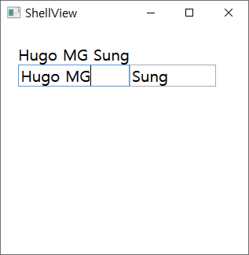
MVVM Caliburn.Micro
Tutorial 3
ShellView.xaml
TextBox 추가 및 TextBlock 바인딩 패스 변경
<TextBlock Grid.Row="1" Grid.Column="1" Grid.ColumnSpan="2" Text="{Binding Path=FullName, Mode=OneWay}"/>
<TextBox x:Name="FirstName" MinWidth="100" Grid.Row="2" Grid.Column="1" />
<TextBox x:Name="LastName" MinWidth="100" Grid.Row="2" Grid.Column="2" />

Slide 48
MVVM Caliburn.Micro
Tutorial 3
PersonModel 클래스 추가
Models 폴더 컨텍스트 메뉴 > 추가 > 클래스
ShellViewModel 클래스
소스 추가
namespace WpfUIApp.Models {
public class PersonModel {
public string FirstName { get; set; }
public string LastName { get; set; }
}
}
private BindableCollection<PersonModel> _people = new BindableCollection<PersonModel>();
public BindableCollection<PersonModel> People
{
get { return _people; }
set { _people = value; }
}

Slide 49
MVVM Caliburn.Micro
Tutorial 3
ShellViewModel 클래스
소스 추가
생성자 추가
private PersonModel _selectedPerson;
public PersonModel SelectedPerson {
get { return _selectedPerson; }
set { _selectedPerson = value;
LastName = _selectedPerson.LastName;
FirstName = _selectedPerson.FirstName;
NotifyOfPropertyChange(() => SelectedPerson);
}
}
public ShellViewModel() {
People.Add(new PersonModel { FirstName = "Tim", LastName = "Corey" });
People.Add(new PersonModel { FirstName = "Bill", LastName = "Gates" });
People.Add(new PersonModel { FirstName = "Steve", LastName = "Jobs" });
}

Slide 50
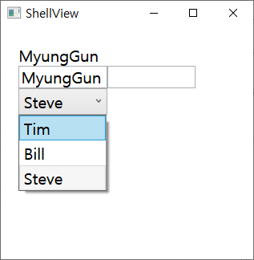
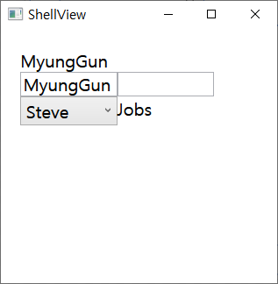
MVVM Caliburn.Micro
Tutorial 3
ShellView.xaml
태그 추가 수정
실행 확인
태그 추가 수정
콤보박스 선택되는 대로 TextBlock에 LastName 표시
<ComboBox Grid.Row="3" Grid.Column="1" x:Name="People"
SelectedItem="{Binding Path=SelectedPerson, Mode=OneWayToSource}"
DisplayMemberPath="FirstName" />
<TextBlock Grid.Row="3" Grid.Column="2" x:Name="SelectedPerson_LastName" />

Slide 51
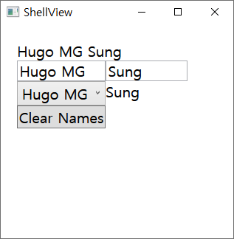
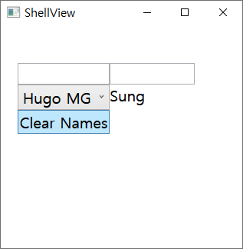
MVVMMVVM Caliburn.Micro
Tutorial 3
ShellView.xaml
태그 추가 수정
ShellViewModel 클래스
ClearText 메서드 작성
<Button x:Name="ClearText" Grid.Row="4" Grid.Column="1" Content="Clear Names" />
public void ClearText() {
FirstName = string.Empty;
LastName = string.Empty;
}

Slide 52
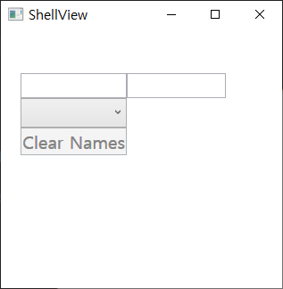
MVVM Caliburn.Micro
Tutorial 3
ShellViewModel 클래스
CanClearText 메서드 작성
Clear Names 버튼을 클릭하면 모두 초기화 된 뒤 버튼 비활성화. 다시 입력하면 활성화
NotifyOfPropertyChange를 어딘가에 추가
public bool CanClearText {
get => !(string.IsNullOrWhiteSpace(firstName) && string.IsNullOrWhiteSpace(lastName));
}

Slide 53
MVVM Caliburn.Micro
Tutorial 3
ShellView.xaml
컨트롤 추가
ShellViewModel 클래스의 부모 클래스 변경
맨 아래 메서드 추가
<ContentControl x:Name="ActiveItem" Grid.Row="6" Grid.Column="1" Grid.ColumnSpan="5" />
public class ShellViewModel : Conductor<object> // Screen
public void LoadPageOne() {
//ActivateItem();
}

Slide 54
MVVM Caliburn.Micro
Tutorial 3
ViewModel 2개 추가
FirstChildViewModel, SecondChildViewModel
View 2개 추가(UserControl)
FirstChildView, SecondChildView.xaml
public class FirstChildViewModel : Screen
{
}
public class SecondChildViewModel : Screen
{
}
<UserControl x:Class="WpfUIApp.Views.FirstChildView" …
mc:Ignorable="d" Background="Blue" …
<UserControl x:Class="WpfUIApp.Views.SecondChildView" …
mc:Ignorable="d" Background="Red" …

Slide 55
MVVM Caliburn.Micro
Tutorial 3
ShellViewModel 클래스
LoadPageOne 메서드 수정
ShellView.xaml
버튼 추가
public void LoadPageOne() {
ActivateItem(new FirstChildViewModel());
}
public void LoadPageTwo() {
ActivateItem(new SecondChildViewModel());
}
<Button x:Name="LoadPageOne" Grid.Row="5" Grid.Column="1" Content="Load 1st Page" />
<Button x:Name="LoadPageTwo" Grid.Row="5" Grid.Column="2" Content="Load 2nd Page" />

Slide 56
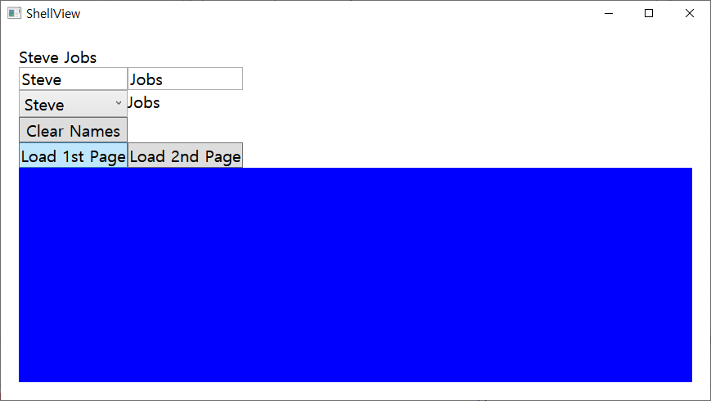
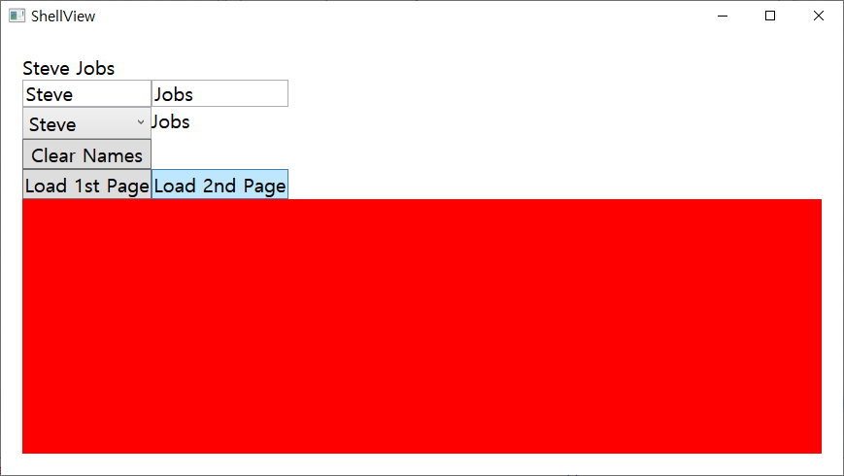
MVVM Caliburn.Micro
Tutorial 3
전체 실행

Slide 57
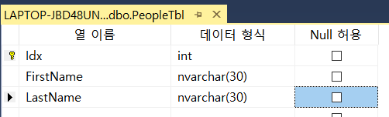
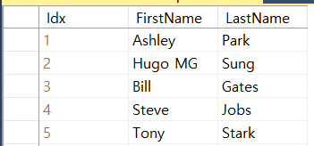
MVVM Caliburn.Micro
Tutorial 3
SSMS 실행
DB 생성 및 Table 생성
데이터 생성
Commons 폴더 생성
StaticInfos 클래스 생성
public static class StaticInfos {
public static string CONNSTR =
"Data Source=127.0.0.1;Initial Catalog=MvvmDB;Persist Security Info=True;User ID=sa;Password=p@ssw0rd!";
}
public static class InnerQuerys {
public static string GETPEOPLE_QRY = "SELECT FirstName, LastName " +
" FROM dbo.PeopleTbl " +
" ORDER BY Idx ASC ";
}

Slide 58
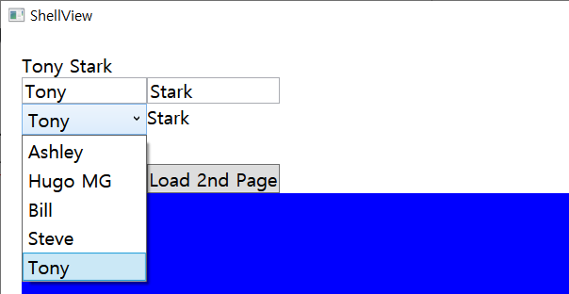
MVVM Caliburn.Micro
Tutorial 3
ShellViewModel 클래스
생성자 변경
public ShellViewModel() {
using (SqlConnection conn = new SqlConnection(StaticInfos.CONNSTR)) {
conn.Open();
string strQuery = InnerQuerys.GETPEOPLE_QRY;
SqlCommand cmd = new SqlCommand(strQuery, conn);
SqlDataReader reader = cmd.ExecuteReader();
while (reader.Read()) {
var temp = new PersonModel { FirstName = reader["FirstName"].ToString(), LastName = reader["LastName"].ToString() };
People.Add(temp);
}
}
}

Slide 59
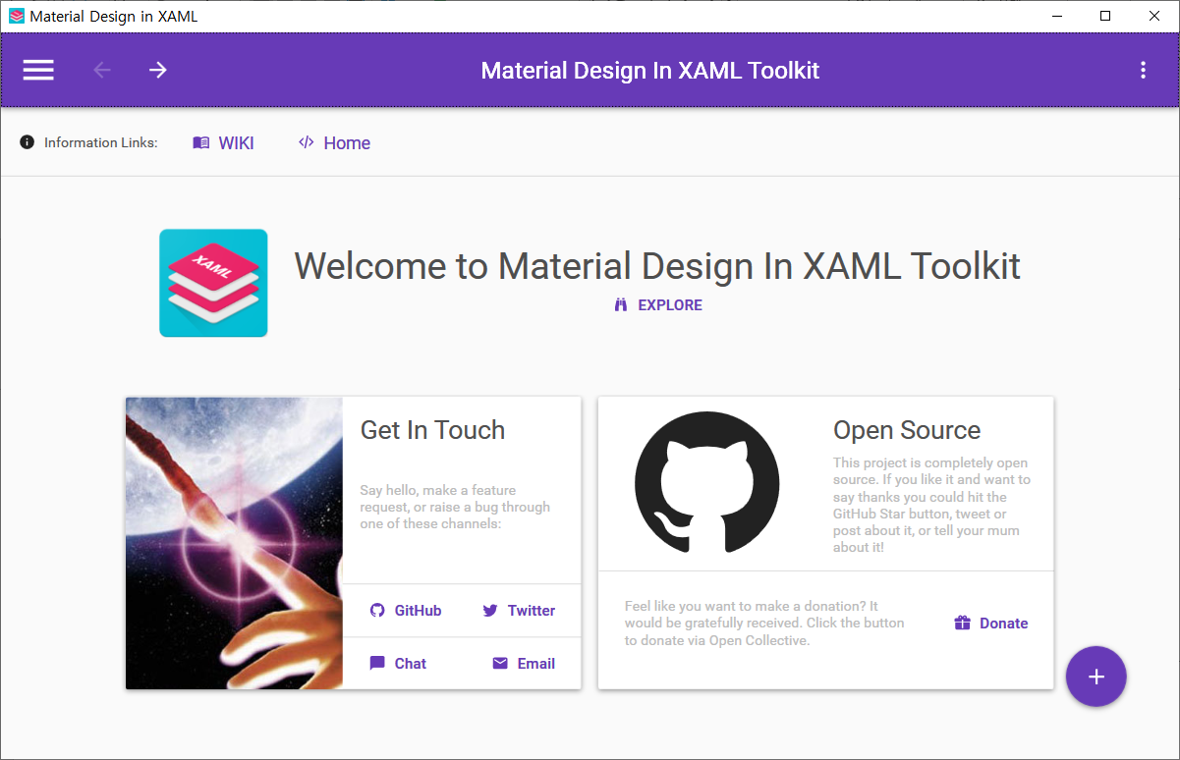
MVVM Caliburn.Micro!!
Tutorial 4
MaterialDesign Xaml Toolkit download
https://github.com/MaterialDesignInXAML/MaterialDesignInXamlToolkit
다운로드 후 압축해제 MaterialDesignToolkit.Full.sln 실행
컴파일

Slide 60
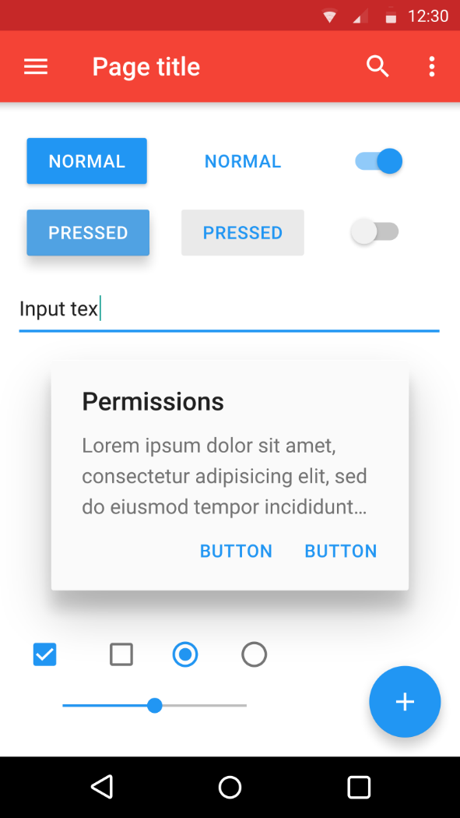
MVVM Caliburn.Micro!!
Tutorial 4
Material Design
2014년 구글이 안드로이드 스마트폰에 적용하면서 널리 퍼지기 시작한 디자인
플랫 디자인(Flat Design : 복잡한 그래픽 효과를 배제하고 단순한 색상과 구성으로 직관적 인식이 가능하게 구성하는 2차원 디자인 방식)의 장점을 살리면서 그림자 효과 등으로 입체감을 살리는 디자인 방식

Slide 61
MVVM Caliburn.Micro!!
Tutorial 4
New DB Binding
프로젝트 생성
NuGet 패키지 관리자 → ‘MaterialDesignThemes’, ‘Caliburn.Micro’ 추가 설치
App.xaml 수정
<Application x:Class="MigrationUIApp.App"
xmlns="http://schemas.microsoft.com/winfx/2006/xaml/presentation"
xmlns:x="http://schemas.microsoft.com/winfx/2006/xaml"
xmlns:materialDesign="http://materialdesigninxaml.net/winfx/xaml/themes"
StartupUri="MainWindow.xaml">
<Application.Resources>
<ResourceDictionary>
<ResourceDictionary.MergedDictionaries>
<materialDesign:BundledTheme BaseTheme="Light" PrimaryColor="DeepPurple" SecondaryColor="Lime" />
<ResourceDictionary Source="pack://application:,,,/MaterialDesignThemes.Wpf;component/Themes/MaterialDesignTheme.Light.xaml" />
<ResourceDictionary Source="pack://application:,,,/MaterialDesignThemes.Wpf;component/Themes/MaterialDesignTheme.Defaults.xaml" />
<ResourceDictionary Source="pack://application:,,,/MaterialDesignColors;component/Themes/Recommended/Primary/MaterialDesignColor.Purple.xaml" />
<ResourceDictionary Source="pack://application:,,,/MaterialDesignColors;component/Themes/Recommended/Accent/MaterialDesignColor.Blue.xaml" />
</ResourceDictionary.MergedDictionaries>
</ResourceDictionary>
</Application.Resources>
</Application>

Slide 62
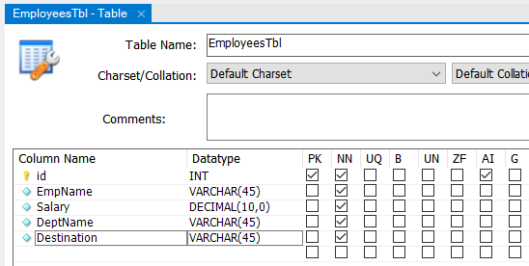
MVVM Caliburn.Micro!!
Tutorial 4
MySQL.Data.dll 추가
Workbench > 테이블 설계
샘플데이터 입력
프로젝트 폴더 구성
Models, Views, ViewModels

Slide 63
MVVM Caliburn.Micro!!
Tutorial 4
Models 내 EmployeesModel 클래스 생성
public class EmployeesModel
{
public int id { get; set; }
public string empName { get; set; }
public decimal salary { get; set; }
public string deptName { get; set; }
public string destination { get; set; }
}

Slide 64
MVVM Caliburn.Micro!!
Tutorial 4
ViewModels 내 ShellViewModel 클래스 생성
public class ShellViewModel : PropertyChangedBase {
private EmployeesModel employeesModel;
public ShellViewModel() {
using (MySqlConnection conn = new MySqlConnection(DbServices.strConnString)) {
conn.Open();
string strQuery = EmployeeTbl.SelectEmployees;
MySqlCommand cmd = new MySqlCommand(strQuery, conn);
MySqlDataReader reader = cmd.ExecuteReader();
Employees = new BindableCollection<EmployeesModel>();
while (reader.Read()) {
var temp = new EmployeesModel
{
id = (int)reader["id"],
empName = reader["empName"].ToString(),
salary = (decimal)reader["salary"],
deptName = reader["deptName"].ToString(),
destination = reader["destination"].ToString()
};
Employees.Add(temp);
}
} // GetEmployees()로 메서드 빼기
}

Slide 65
MVVM Caliburn.Micro!!
Tutorial 4
ViewModels 내 ShellViewModel 클래스 생성
public int Id {
get { return employeesModel.id; }
set {
employeesModel.id = value;
NotifyOfPropertyChange(() => Id);
}
}
public string EmpName {
get { return employeesModel.empName; }
set {
employeesModel.empName = value;
NotifyOfPropertyChange(() => EmpName);
}
}
public decimal Salary {
get { return employeesModel.salary; }
set {
employeesModel.salary = value;
NotifyOfPropertyChange(() => Salary);
}
}

Slide 66
MVVM Caliburn.Micro!!
Tutorial 4
ViewModels 내 ShellViewModel 클래스 생성
public string DeptName {
get { return employeesModel.deptName; }
set {
employeesModel.deptName = value;
NotifyOfPropertyChange(() => DeptName);
}
}
public string Destination {
get { return employeesModel.destination; }
set {
employeesModel.destination = value;
NotifyOfPropertyChange(() => Destination);
}
}
private EmployeesModel selectedEmployee;
public EmployeesModel SelectedEmployee {
get {
return selectedEmployee;
}
set {
selectedEmployee = value;
NotifyOfPropertyChange(() => SelectedEmployee);
}
}

Slide 67
MVVM Caliburn.Micro!!
Tutorial 4
ViewModels 내 ShellViewModel 클래스 생성
public BindableCollection<EmployeesModel> Employees
{
get; set;
}
}

Slide 68
MVVM Caliburn.Micro!!
Tutorial 4
Views 내 ShellView 윈도우 생성
using MahApps.Metro.Controls;
namespace MigrationUIApp.Views
{
/// <summary>
/// MainWindow.xaml에 대한 상호 작용 논리
/// </summary>
public partial class ShellView : MetroWindow
{
public ShellView()
{
InitializeComponent();
}
}
}

Slide 69
MVVM Caliburn.Micro!!
Tutorial 4
MainWindow.xaml 헤더 수정
<mah:MetroWindow x:Class="MigrationUIApp.MainWindow"
xmlns="http://schemas.microsoft.com/winfx/2006/xaml/presentation"
xmlns:x="http://schemas.microsoft.com/winfx/2006/xaml"
xmlns:d="http://schemas.microsoft.com/expression/blend/2008"
xmlns:mc=http://schemas.openxmlformats.org/markup-compatibility/2006
xmlns:mah="http://metro.mahapps.com/winfx/xaml/controls"
xmlns:materialDesign="http://materialdesigninxaml.net/winfx/xaml/themes"
xmlns:local="clr-namespace:MigrationUIApp"
mc:Ignorable="d"
Title="MainWindow" Height="450" Width="800"
TextElement.Foreground="{DynamicResource MaterialDesignBody}"
TextElement.FontWeight="Regular"
TextElement.FontSize="13"
TextOptions.TextFormattingMode="Ideal"
TextOptions.TextRenderingMode="Auto"
Background="{DynamicResource MaterialDesignPaper}"
FontFamily="{DynamicResource MaterialDesignFont}">

Slide 70
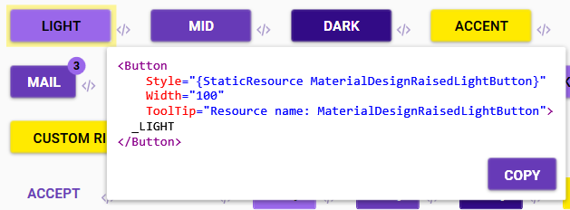
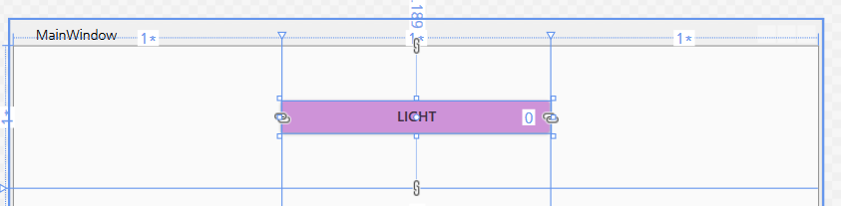
MVVM Caliburn.Micro!!
Tutorial 4
MaterialDesign In Xaml Toolkit
Explorer > Button
데모 내 </> 클릭 > Copy 버튼 클릭
MainWindow.xaml 내용 수정 > Grid 부분 생략
<Button Grid.Row="0" Grid.Column="1"
Style="{StaticResource MaterialDesignRaisedLightButton}"
ToolTip="Resource name: MaterialDesignRaisedLightButton"
Content="_LIGHT">
</Button>

Slide 71
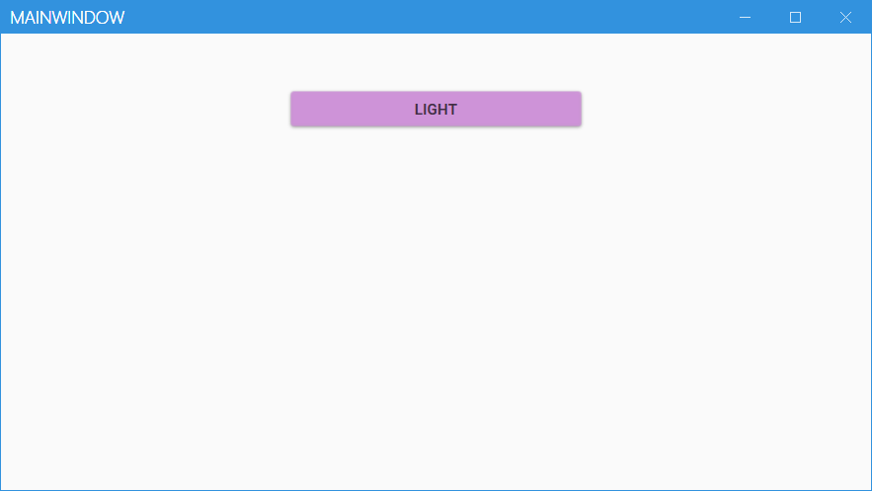
MVVM Caliburn.Micro!!
Tutorial 4
MainWindow.xaml 내용 수정
이전 MahApps.Metro 패키지 추가 작업 후 실행 결과

Slide 72
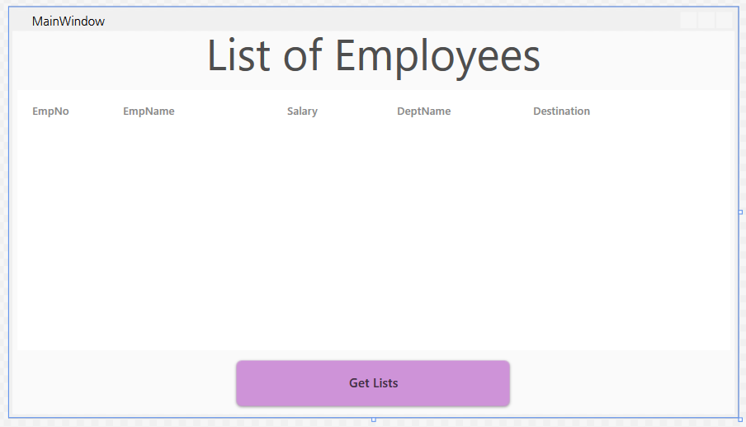
MVVM Caliburn.Micro!!
Tutorial 4
화면 구성 – 그리그 구성 삭제

Slide 73
MVVM Caliburn.Micro!!
Tutorial 4
ShellView.xaml 코딩
<DataGrid Grid.Row="1" Margin="5" CanUserResizeColumns="True"
ItemsSource="{Binding Employees}"
AutoGenerateColumns="True" IsReadOnly="True">
…
<Button x:Name="GetEmployees"
Style="{StaticResource MaterialDesignRaisedLightButton}"
Height="50"
materialDesign:ButtonAssist.CornerRadius="5"
ToolTip="Get Lists" Content="Get Lists" />

Slide 74
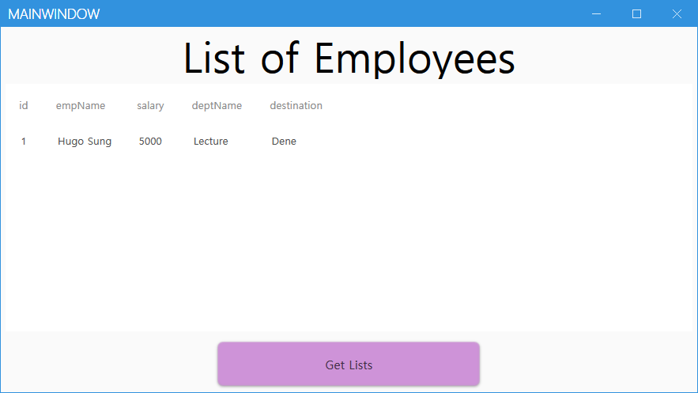
MVVM Caliburn.Micro!!
Tutorial 4
실행결과

Slide 75
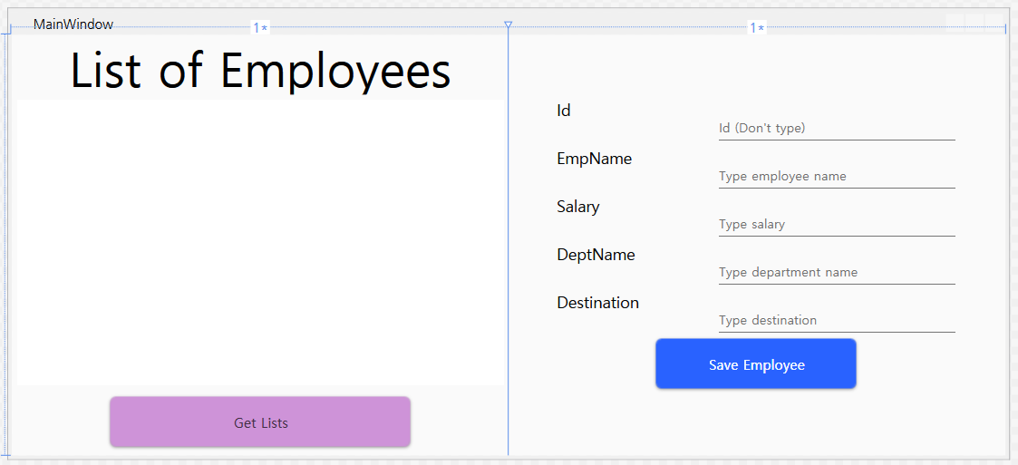
MVVM Caliburn.Micro!!
Tutorial 4
Xaml 디자인 변경 (Xaml 소스 생략)

Slide 76
MVVM Caliburn.Micro!!
Tutorial 5
EmployeesModel 클래스
public class EmployeesModel
{
public int id { get; set; }
public string empName { get; set; }
public decimal salary { get; set; }
public string deptName { get; set; }
public string destination { get; set; }
}

Slide 77
MVVM Caliburn.Micro!!
Tutorial 5
RelayCommand 클래스 → 필요시 36페이지 소스 복사
DbService 클래스 생성
public class DbServices {
public static string strConnString = "server=localhost;port=3306;database=mvvm_dn;uid=root;password=mysql_p@ssw0rd";
}
public static class EmployeeTbl {
public static string SelectEmployees = "SELECT id " +
" , EmpName " +
" , Salary " +
" , DeptName " +
" , Destination " +
" FROM employees ";
public static string UpdateEmployees = "UPDATE employees " +
" SET " +
" EmpName = @EmpName " +
" , Salary = @Salary " +
" , DeptName = @DeptName " +
" , Destination = @Destination " +
"WHERE id = @id ";

Slide 78
MVVM Caliburn.Micro!!
Tutorial 5
DbService 클래스 생성
public static string InsertEmployees = "INSERT INTO employees " +
" ( id " +
" , EmpName " +
" , Salary " +
" , DeptName " +
" , Destination " +
" ) VALUES " +
" ( @id " +
" , @EmpName " +
" , @Salary " +
" , @DeptName " +
" , @Destination " +
" ) ";
public static string DeleteEmployees = "DELETE FROM employees " +
" WHERE id = @id ";
}

Slide 79
MVVM Caliburn.Micro!!
Tutorial 5
ShellViewModel 클래스 생성
public class ShellViewModel : Conductor<object> {
public ShellViewModel() {
GetEmployees();
}
public void GetEmployees() {
using (MySqlConnection conn = new MySqlConnection(DbServices.strConnString)) {
conn.Open();
string strQuery = EmployeeTbl.SelectEmployees;
MySqlCommand cmd = new MySqlCommand(strQuery, conn);
MySqlDataReader reader = cmd.ExecuteReader();
Employees = new BindableCollection<EmployeesModel>();
while (reader.Read()) {
var temp = new EmployeesModel
{
id = (int)reader["id"],
empName = reader["empName"].ToString(),
salary = (decimal)reader["salary"],
deptName = reader["deptName"].ToString(),
destination = reader["destination"].ToString()
};
Employees.Add(temp);
}

Slide 80
MVVM Caliburn.Micro!!
Tutorial 5
ShellViewModel 클래스 생성
}
}
int id;
public int Id {
get => id;
set {
id = value;
NotifyOfPropertyChange(() => Id);
}
}
string empName;
public string EmpName {
get => empName;
set {
empName = value;
NotifyOfPropertyChange(() => EmpName);
}
}
decimal salary;
public decimal Salary {
get => salary;

Slide 81
MVVM Caliburn.Micro!!
Tutorial 5
ShellViewModel 클래스 생성
set {
salary = value;
NotifyOfPropertyChange(() => Salary);
}
}
string deptName;
public string DeptName {
get => deptName;
set {
deptName = value;
NotifyOfPropertyChange(() => DeptName);
}
}
string destination;
public string Destination {
get => destination;
set {
destination = value;
NotifyOfPropertyChange(() => Destination);
}
}

Slide 82
MVVM Caliburn.Micro!!
Tutorial 5
ShellViewModel 클래스 생성
private EmployeesModel selectedEmployee;
public EmployeesModel SelectedEmployee {
get => selectedEmployee;
set {
selectedEmployee = value;
if (selectedEmployee != null)
{
Id = value.id;
EmpName = value.empName;
Salary = value.salary;
DeptName = value.deptName;
Destination = value.destination;
NotifyOfPropertyChange(() => SelectedEmployee);
NotifyOfPropertyChange(() => Id);
NotifyOfPropertyChange(() => EmpName);
NotifyOfPropertyChange(() => Salary);
NotifyOfPropertyChange(() => DeptName);
NotifyOfPropertyChange(() => Destination);
}
}
}

Slide 83
MVVM Caliburn.Micro!!
Tutorial 5
ShellViewModel 클래스 생성
BindableCollection<EmployeesModel> employees;
public BindableCollection<EmployeesModel> Employees {
get => employees;
set {
employees = value;
NotifyOfPropertyChange(() => Employees);
}
}
public void SaveEmployee() {
int resultRow = 0;
using (MySqlConnection conn = new MySqlConnection(DbServices.strConnString)) {
conn.Open();
string strQuery = EmployeeTbl.UpdateEmployees;
MySqlCommand cmd = new MySqlCommand(strQuery, conn);
MySqlParameter paramId = new MySqlParameter("@id", MySqlDbType.Int32);
paramId.Value = Id;
cmd.Parameters.Add(paramId);
MySqlParameter paramEmpName = new MySqlParameter("@EmpName", MySqlDbType.VarChar, 45);
paramEmpName.Value = EmpName;
cmd.Parameters.Add(paramEmpName);
MySqlParameter paramSalary = new MySqlParameter("@Salary", MySqlDbType.Decimal);
paramSalary.Value = Salary;
cmd.Parameters.Add(paramSalary);

Slide 84
MVVM Caliburn.Micro!!
Tutorial 5
ShellViewModel 클래스 생성
MySqlParameter paramDeptName = new MySqlParameter("@DeptName", MySqlDbType.VarChar, 45);
paramDeptName.Value = DeptName;
cmd.Parameters.Add(paramDeptName);
MySqlParameter paramDestination = new MySqlParameter("@Destination", MySqlDbType.VarChar, 45);
paramDestination.Value = Destination;
cmd.Parameters.Add(paramDestination);
resultRow = cmd.ExecuteNonQuery();
}
if (resultRow > 0)
{
GetEmployees();
}
}
}

Slide 85
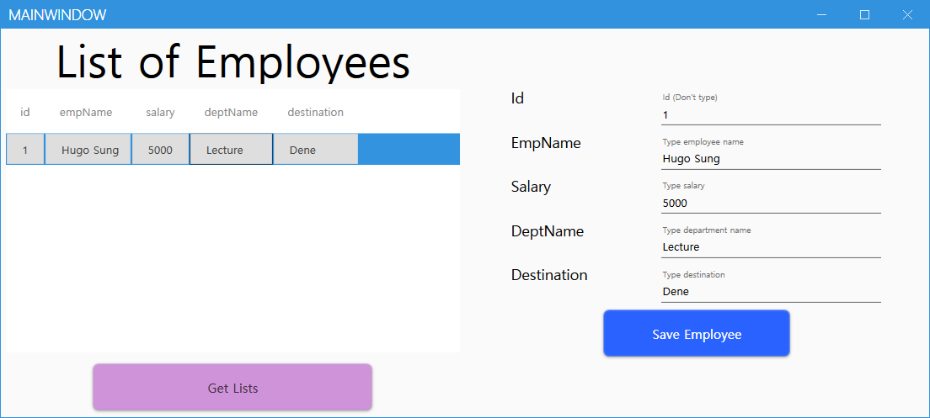
MVVM Caliburn.Micro!!
Tutorial 5
실행 결과
다음작업
저장 후 모든 입력값 지우기
신규 저장버튼 생성 후 신규저장 처리하기

Slide 86
MVVM Caliburn.Micro!!
Tutorial 5
추가 – 메시지박스 MVVM처리
NuGet 패키지 관리자 – MvvmDialogs 추가 설치
DialogTypeLocator 클래스 추가
public class DialogTypeLocator : IDialogTypeLocator
{
public Type Locate(INotifyPropertyChanged viewModel)
{
var viewModelType = viewModel.GetType();
var dialogFullName = viewModelType.FullName;
dialogFullName = dialogFullName.Substring(0,
dialogFullName.Length - "Model".Length);
return viewModelType.Assembly.GetType(dialogFullName);
}
}

Slide 87
MVVM Caliburn.Micro!!
Tutorial 5
Bootstrapper 클래스 수정
public class Bootstrapper : BootstrapperBase {
private SimpleContainer container;
public Bootstrapper() {
Initialize();
}
protected override void Configure() {
container = new SimpleContainer();
container.Singleton<IWindowManager, WindowManager>();
container.RegisterInstance(typeof(IDialogService), null, new DialogService(dialogTypeLocator: new DialogTypeLocator()));
container.PerRequest<ShellViewModel>();
}
protected override void OnStartup(object sender, StartupEventArgs e) {
DisplayRootViewFor<ShellViewModel>();
}
protected override object GetInstance(Type service, string key) {
return container.GetInstance(service, key);
}

Slide 88
MVVM Caliburn.Micro!!
Tutorial 5
Bootstrapper 클래스 수정
DialogViewModel 클래스 생성 후 Screen 상속 추가
protected override IEnumerable<object> GetAllInstances(Type service)
{
return container.GetAllInstances(service);
}
protected override void BuildUp(object instance)
{
container.BuildUp(instance);
}
}

Slide 89
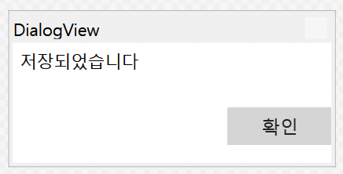
MVVM Caliburn.Micro!!
Tutorial 5
DialogView.xaml 생성
<mah:MetroWindow x:Class="MigrationUIApp.Views.DialogView"
xmlns="http://schemas.microsoft.com/winfx/2006/xaml/presentation"
xmlns:x="http://schemas.microsoft.com/winfx/2006/xaml"
xmlns:d="http://schemas.microsoft.com/expression/blend/2008"
xmlns:mc="http://schemas.openxmlformats.org/markup-compatibility/2006"
xmlns:mah="http://metro.mahapps.com/winfx/xaml/controls"
xmlns:local="clr-namespace:MigrationUIApp.Views"
mc:Ignorable="d"
WindowStartupLocation="CenterOwner"
Title="DialogView" Height="120" Width="250" ResizeMode="NoResize" WindowStyle="ToolWindow"
FocusManager.FocusedElement="{Binding ElementName=Name}">
<StackPanel>
<Label Height="50" Content="저장되었습니다"/>
<StackPanel
Orientation="Horizontal" HorizontalAlignment="Right">
<Button Width="80" Content="확인" IsCancel="True" />
</StackPanel>
</StackPanel>
</mah:MetroWindow>

Slide 90
MVVM Caliburn.Micro!!
Tutorial 5
ShellViewModel 클래스 수정
public class ShellViewModel : Conductor<object>
{
private readonly IWindowManager windowManager;
private readonly IDialogService nativeDialogService;
public ShellViewModel(IWindowManager windowManager, IDialogService nativeDialogService)
{
this.windowManager = windowManager;
this.nativeDialogService = nativeDialogService;
GetEmployees();
}
… 저장처리후
var dialogVM = new DialogViewModel();
var success = windowManager.ShowDialog(dialogVM);

Slide 91
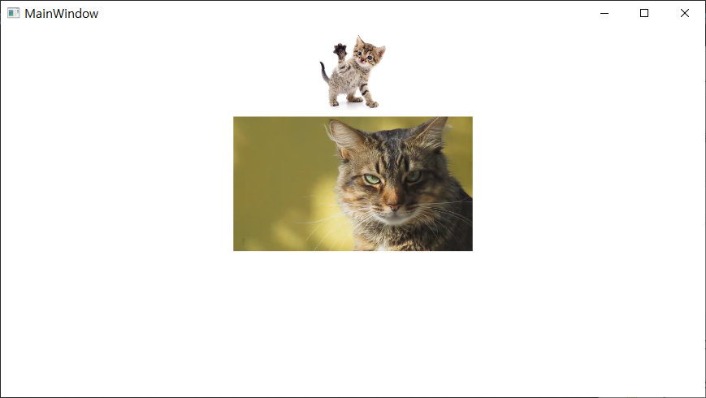
단순 컨트롤
멀티미디어 컨트롤
이미지 및 동영상 관련
공통 크기 조절 – 컨트롤에 할당된 크기에 맞춰 조절(Stretch)
Uniform(default) – 측면에 투명 여백을 남겨두고 이미지의 크기 비례해서 조절
Fill – 이미지 비례적으로 크기 조절, Image 컨트롤에 할당된 전체 공간 채움
<Image Source="cat.jpg" Height="100" />
<MediaElement Source="cat.wmv" Height="150" LoadedBehavior="Play" />

